Slide 1
Ülegenoomsed assotsiatsiooni-uuringud ja nende meta-analüüs
Reedik Mägi
ESSi konverents
2012

Slide 2
Mis on ülegenoomne uuring?
Geeniuuring, milles kasutatakse vähemalt 100,000 SNP markerit
Uuritakse iga üksiku markerit, et leida kas see on seotud uuritava tunnusega

Slide 3
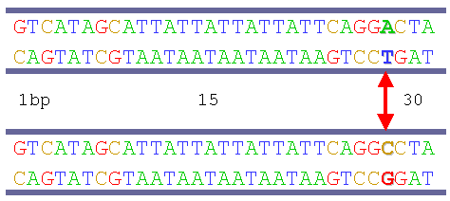
SNP – single nucleotide polymorphism
Ühe nukleotiidi mutatsioon sagedusega >1%
Andmebaasis kokku > 30 miljoni
Kõige sagedasem genoomi variatsiooni tüüp

Slide 4
SNP variandid
ref-ref nt. isalt A – emalt A
ref-mut nt. isalt A – emalt C
mut-mut nt. isalt C – emalt C

Slide 5
Assotsiatsiooniuuring
Uuritakse nende kolme genotüübi (või kahe alleeli) sageduste erinevust haigete ja tervete inimeste vahel:
  T2D ~ β0 + β1×sex + β1×age + … + β2×SNP + ε
Uuritakse genotüübi seost kvantitatiivse tunnusega:
  BMI ~ β0 + β1×sex + β1×age + … + β2×SNP + ε

Slide 6
Assotsiatsiooniuuringute meta-analüüs
Inverse-variance weighting (BETA, SE)
Z-score based (p-value, N)
GIANT konsortsium
  ~330,000 inimest
  >140 kohorti

Slide 7
Assotsiatsiooniuuringute võidukäik geneetikas
951
Ilmunud artiklite arv
Published GWA Reports, 2005-6/2011 Credit: Teri Manolio

Slide 8
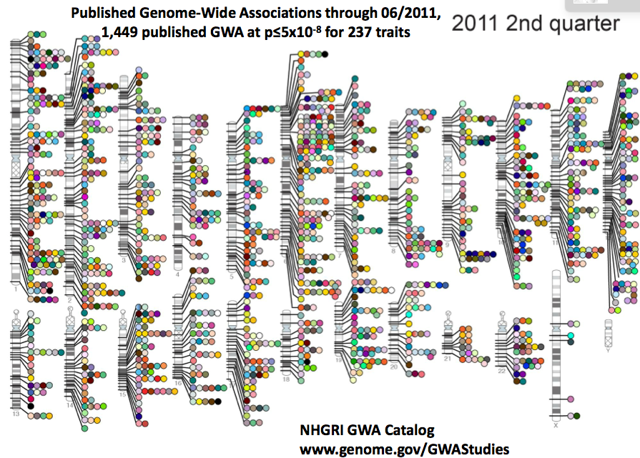
Leitud assotsiatsioonid inimese genoomis

Slide 9
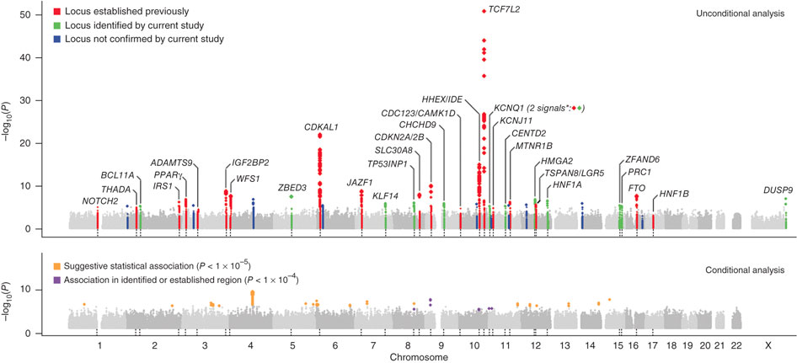
Teist tüüpi diabeet
-log10 (P-value)
chromosomes

Slide 10
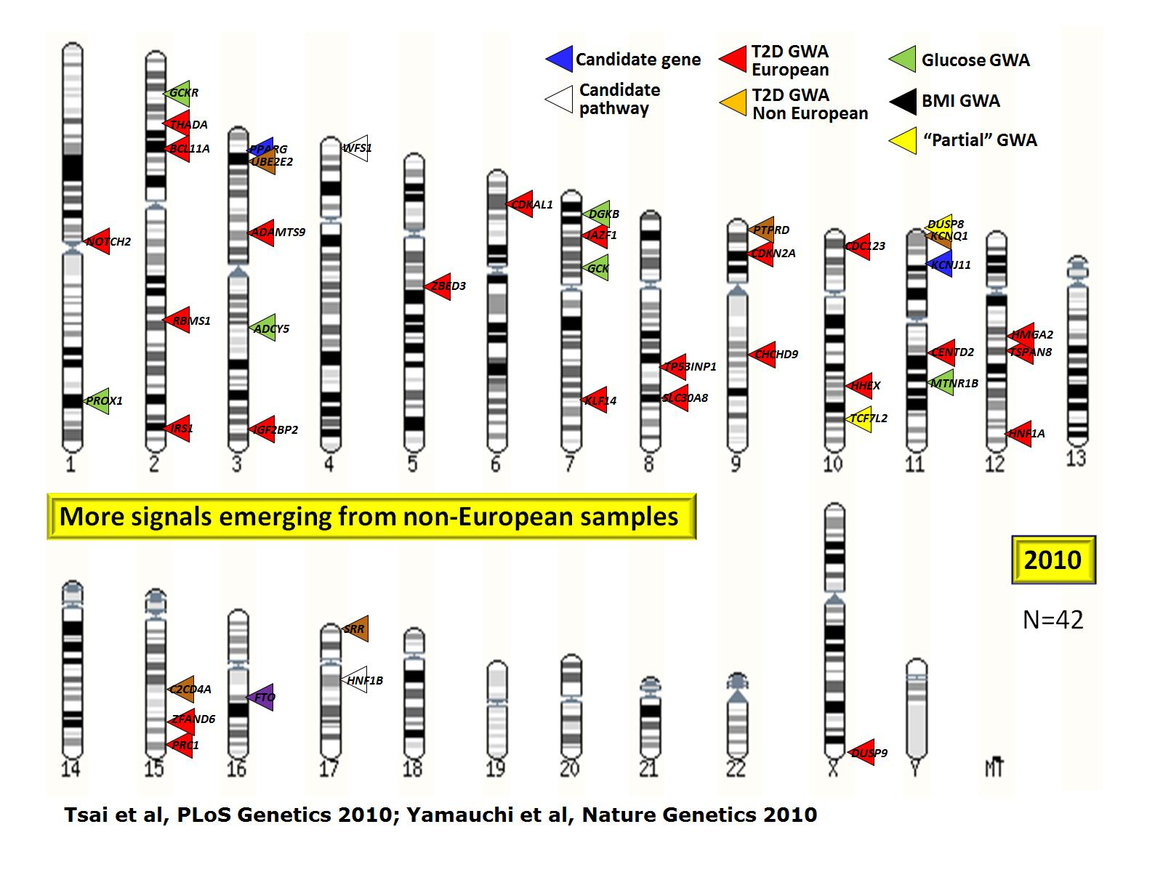
Leitud kandidaatgeenid
SELETAVAD KOKKU UMBES 10% T2D PÄRILIKKUSEST!

Slide 11
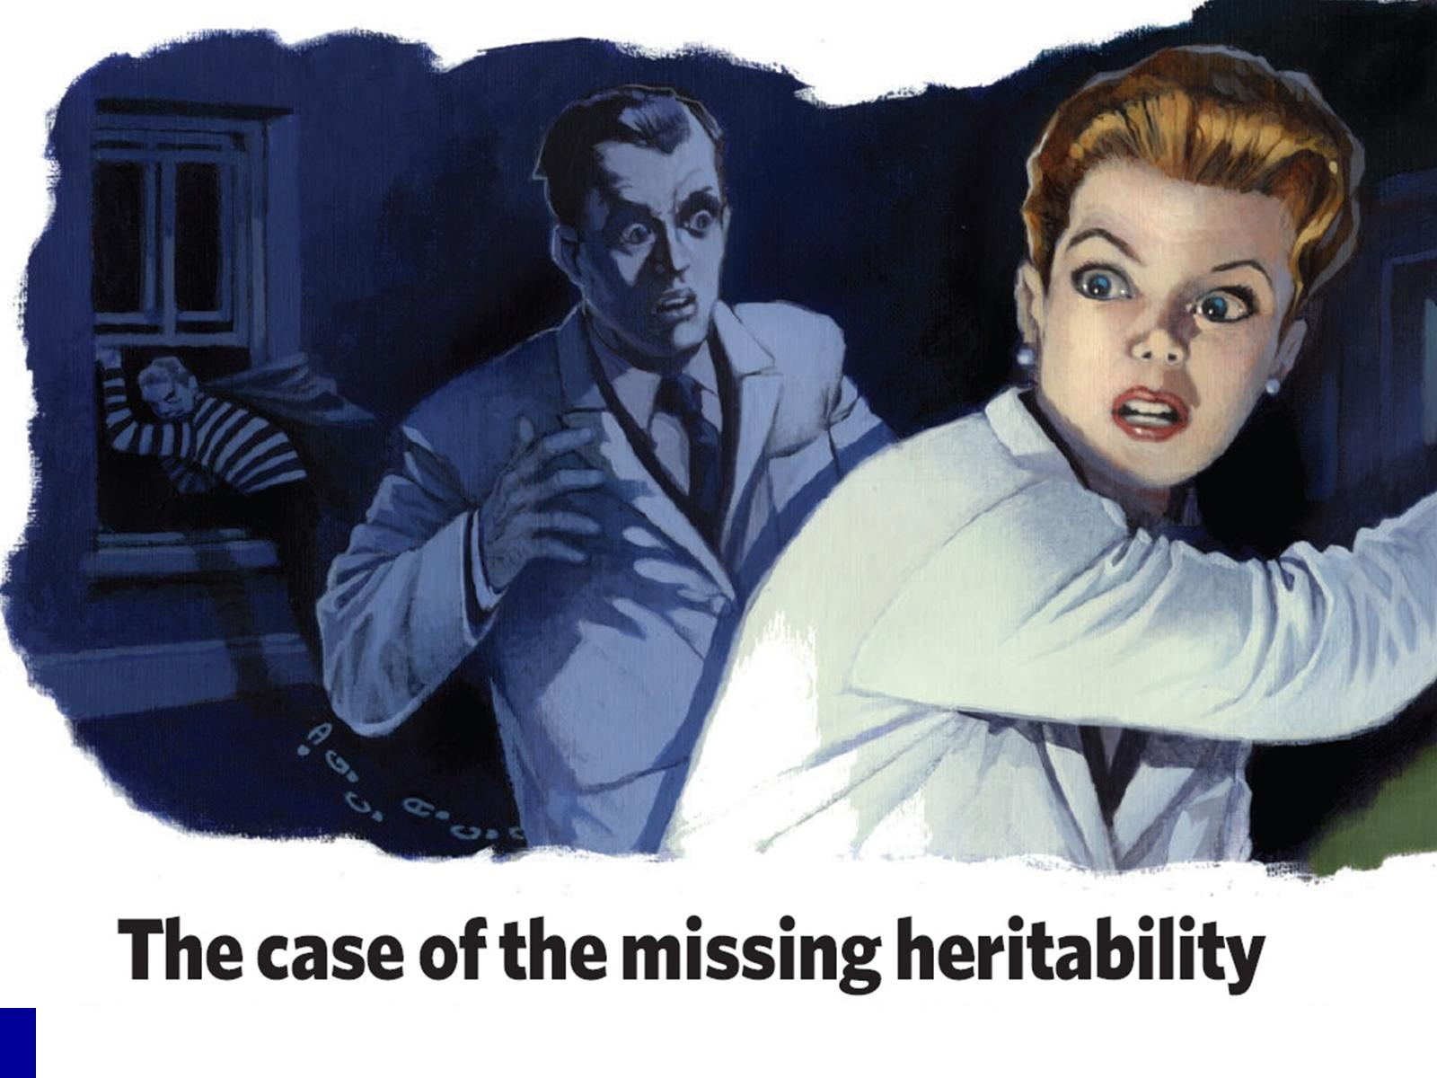
“Missing” heritability
Brendan Maher. Personal genomes: The case of the missing heritability Nature 456, 18-21 (2008)

Slide 12
Kust otsida ülejäänud diabeedi pärilikkust?
Harvade ja struktuursete variantide analüüs
Täpsem fenotüüpide defineerimine
GxG ja GxE interaktsioonid
Struktrueeritud meta-analüüs

Slide 13
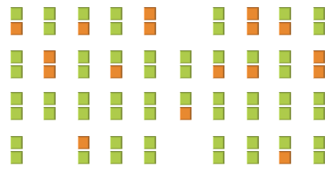
Harvade variantide analüüs
ENGAGE konsortsiumi raames uurime madala alleelisagedusega variantide mõju 8 tunnusele
Mutation load
Ind. 1
0
Ind. 2
3
Ind. 3
0
Ind. 4
2
Andrew Morris

Slide 14
Täpsem fenotüüpide defineerimine
BMI, T2D jne on kunstlikult tekitatud fenotüübid
Tihti omab üks geenivariant mõju mitmele tunnusele (pleiotroopia)
  FTO~BMI+T2D+…?
  Pleiotroopia projekt, kus leiame parima mudeli iga lookuse jaoks BIC skoori põhjal
  Meta analüüs?
Inga Prokopenko, Andrew Morris, Krista Fischer

Slide 15
GxE ja GxG interaktsioonid
BMI
Active
Inactive
FTO: AA AT TT

Slide 16
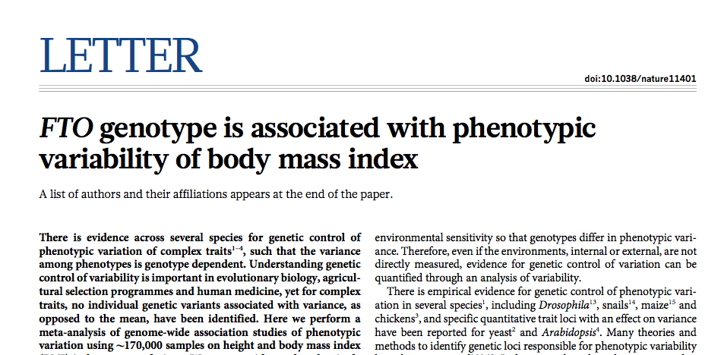
Tunnuse keskmise asemel selle varieeruvuse uurimine

Slide 17
Fenotüübi heterogeensuse projekt
Levene’s test
Kuidas meta-analüüsida?
Paul Franks, Guillaume Pare

Slide 18
Struktueeritud meta-analüüs
Väga suured meta-analüüsid kasutavad andmeid üle Euroopa või maailma.
  Kohortide analüüsil võtta arvesse nende omavahelised distantsid? Ida-lääne, põhja-lõuna suunalised erinevused
  Kogutud indiviidide keskmine vanus, BMI jne.
Märt Möls, Krista Fischer

Slide 19
Kokkuvõte
Assotsiatsiooniuuringud on olnud edukad haigustega seotud geneetiliste lookuste leidmisel
Suur osa haigusi põhjustavat pärilikku infot on siiani leidmata
Väga palju huvitavaid statistilisi meetodeid ja -lahendusi vajab veel avastamist ja implementeerimist!

Slide 20
Suur tänu kuulamast!

